Slide 1
Chapitre 10
Maintenance d'Active Directory
Module S44

Slide 2
Plan du cours
Déplacement et défragmentation de la base de données Active Directory
Sauvegarde d'Active Directory
Restauration d'Active Directory

Slide 3
1. Déplacement et défragmentation de la base de données Active Directory
La défragmentation de la BD AD
Comment défragmenter une base de données Active Directory
Déplacement la BD AD
Comment déplacer la base de données Active Directory et les fichiers journaux

Slide 4
La défragmentation de la BD AD
Fragmentation
  Elle se produit au fur et à mesure que des enregistrements sont ajoutés ou supprimés
Problème
  l’ordinateur doit parcourir la BD AD rechercher tous les enregistrements, à chaque fois que cette dernière est ouverte
  La défragmentation est le processus de réécriture des enregistrements dans la BD AD dans des secteurs contigus
  Lorsque les enregistrements sont mis à jour, AD enregistre ces mises à jour dans le plus large espace contigu de la BD AD .
Solution

Slide 5
La défragmentation de la BD AD
Défragmentation hors connexion
Elle s’effectue manuellement
A effectuer uniquement si vous voulez créer une nouvelle version compactée de la BD d’origine
Défragmentation en ligne
Elle se produit automatiquement lors du processus de nettoyage de la mémoire
Un processus s’exécute toutes les 12h pour supprimer les objets obsolètes d’AD et défragmenter la mémoire utilisée par AD

Slide 6
Comment défragmenter une base de données Active Directory
Sauvegardez les données d’état système.
Redémarrez le contrôleur de domaine, appuyez sur F8 pour afficher le menu Menu d’options avancées de Windows, sélectionnez Mode restauration Active Directory, puis appuyez sur ENTRÉE.
Ouvrez une session en utilisant le compte Administrateur local
Utilisez l’outil ntdsutil

Slide 7
Déplacement la BD AD
Vous déplacez une base de données vers un nouvel emplacement lorsque vous défragmentez cette dernière.
Déplacer la base de données ne supprimera pas la base de données originale.
Vous pouvez utiliser la base de données originale si la base de données défragmentée ne fonctionne pas ou est corrompue.
Si votre espace disque est limité, vous pouvez ajouter un autre disque dur pour y placer la base de données.
Si le disque de stockage des fichiers doit être mis à niveau ou doit subir une opération de maintenance, vous pouvez déplacer les fichiers vers un autre emplacement de façon temporaire ou permanente.

Slide 8
Comment déplacer la base de données Active Directory et les fichiers journaux
Vous devez toujours utiliser l’outil Ntdsutil en Mode restauration AD pour déplacer la BD d’un emplacement vers un autre emplacement sur un disque
Exécutez les étapes suivantes :
    Sauvegardez Active Directory.
    Redémarrez le contrôleur de domaine
    Appuyez sur F8 pour sélectionnez le Mode restauration
    Ouvrez une session en utilisant le compte d’administrateur local
    Lancez l’outil en ligne de commande ntdsutil

Slide 9
2. Sauvegarde d'Active Directory
Base de données Active Directory et fichiers journaux
Composants des données d'état système
Sauvegarde d'Active Directory

Slide 10



Base de données Active Directory et fichiers journaux
Fichier | Description
Ntds.dit | Fichier de la base de données Active Directory Conserve tous les objets Active Directory dans le contrôleur de domaine Utilise le dossier systemroot\NTDS d'emplacement par défaut
Edb*.log | Fichier journal des transactions Utilise le fichier journal des transactions par défaut Edb.log
Edb.chk | Fichier de points de vérification Garde une trace des données non inscrites dans le fichier de base de données Active Directory
Res1.log Res2.log | Fichiers journaux réservés de transactions

Slide 11

Composants des données d'état système
Données d'état système
Vous pouvez sauvegarder les données d'état système :
Séparément
Lors d'une procédure de sauvegarde régulière
Lorsque le contrôleur de domaine est connecté
Active Directory
Dossier partagé SYSVOL
Registre
Fichiers de démarrage
du système
Base de données des
inscriptions de classe COM+
Base de données des
services de certificats

Slide 12
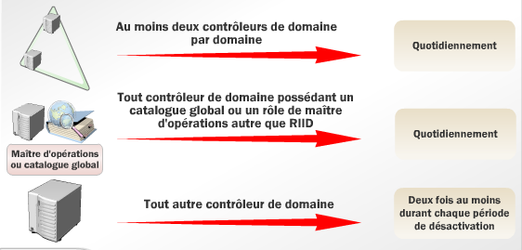
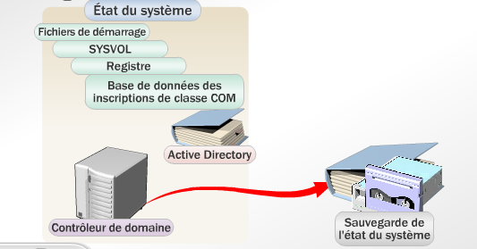
Sauvegarde d'Active Directory
Lorsque vous sauvegardez les données d’état du système sur un DC, vous sauvegardez toutes les données du service d’annuaire AD sur ce serveur ainsi que des composants système, comme le répertoire SYSVOL et le registre
Sauvegardez quotidiennement au moins 2 DC pour chaque domaine et tout DC qui un serveur catalogue global ou détenant le rôle de maître d’opérations sauf le maître RID

Slide 13
3. Restauration d'Active Directory
Restauration d'Active Directory

Slide 14
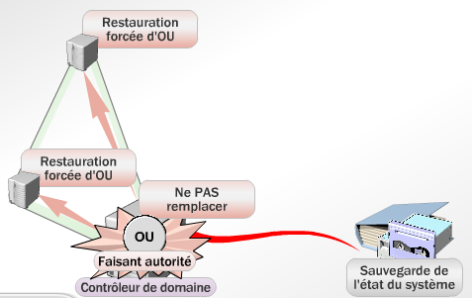

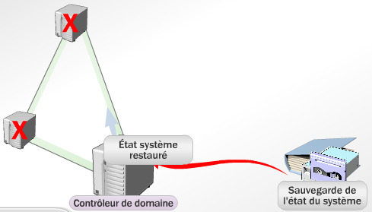
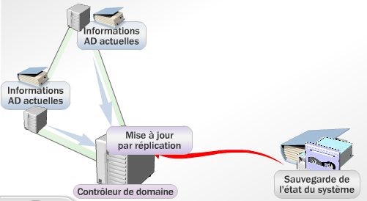

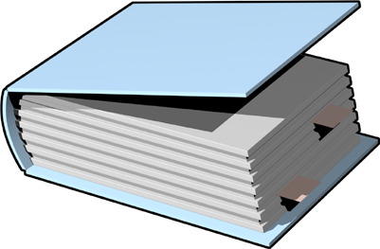
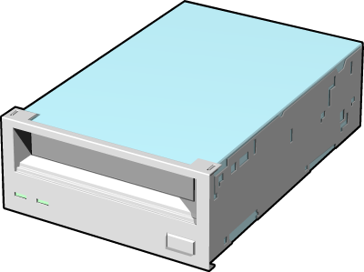

Restauration d'Active Directory
Restauration forcée
Pour forcer la restauration des données AD, vous devez exécutez l’outil de ligne de commande Ntdsutil
Utilisez cette restauration pour restaurer un objet individuel dans un domaine comportant plusieurs DC
Utilisez cette restauration pour restaurer un objet supprimé accidentellement
Utilisez cette restauration pour restaurer un objet conteneur avec tous les objets qu’il contient
les objets aient subi une restauration forcée ne peuvent pas être remplacées par d’autres copies et elles sont répliquées partout dans AD
Restauration principale
Reconstruit le premier DC dans un domaine à partir de la version sauvegardée
N’exécutez cette restauration que lorsque tous les DC sont perdus
N’exécutez cette restauration que pour le premier DC, puis activez la restauration normale des autres DC
La base de données est restaurée dans son état où elle était au moment de la sauvegarde
Restauration normale
Les données sauvegardées sont restaurées sur le DC dans l’état où elles étaient au moment de la sauvegarde.
Le processus de réplication met à jour les données avec les modifications qui se sont produites depuis la sauvegarde
Exécutez cette restauration si vous voulez restaurer un seul DC selon un état antérieur valide.
Restauration principale
Restauration normale
Restauration forcée
Contrôleur de domaine
Sauvegarde des données d'état système
Notes:
Objectifs
À la fin de cette présentation, les stagiaires seront à même d'effectuer les tâches suivantes :
Décrire le processus de modification des données
Nommer les fichiers utilisés dans le processus de modification des données
Décrire dans quelle mesure le processus de modification des données affecte les performances de la base de données, sa fragmentation et l'intégrité de ses données

Slide 15
Exercices
1. En quoi consiste une restauration Active Directory forcée (Restauration faisant autorité) ?
Une restauration autoritaire permet de récupérer les objets effacés par erreur.
2. Quelle commande système devez-vous utiliser pour réaliser la restauration forcée (Restauration faisant autorité) de certains objets Active Directory ?
Vous devez utiliser ntdsutil
3. Est-il possible de réaliser une opération de défragmentation en mode hors connexion sans redémarrer le serveur ?
Sous Windows Server 2003, cette opération nécessite un arrêt des services Active Directory lesquels ne peuvent être arrêtés qu’en mode Restauration des services d’annuaire (DSRM).

Slide 16
Exercices
4. Où sont stockés les fichiers liés à la base de données Active Directory ?
Le fichier NTDS.DIT ainsi que les journaux et fichiers de points de contrôle sont stockés dans le répertoire %systemroot%\NTDS.
5. Les fichiers Res1.log et Res2.log sont-ils des fichiers de transactions Active Directory ?
Non. il s’agit simplement de fichiers de réservations d’espace disque pour le fichier de journal.
6. Quel est l’objet du processus de défragmentation en ligne?
Active Directory nettoie la mémoire et optimise les structures de la base de données à l’aide du processus de défragmentation en ligne.

